Slide 1
Михаил Григорьевич Вишневский (1918-1945)- Герой Советского Союза
Подготовила ученица
8 «б» класса
Просолова София
МБОУ СОШ №49
Город Краснодар

Slide 2
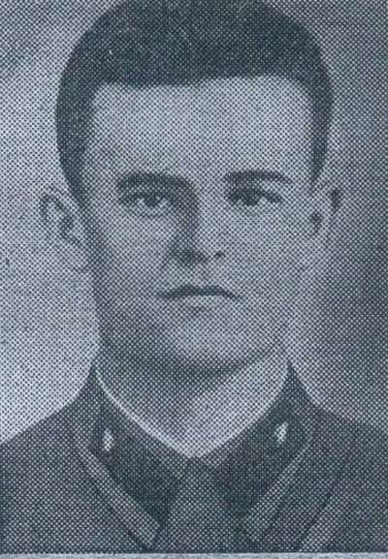
Вишневский Михаил Григорьевич (1918-1945гг)-участник Великой Отечественной Войны, командир батальона 292-го гвардейского стрелкового полка (97-я гвардейская стрелковая дивизия, 5-я гвардейская армия, 1-й Украинский фронт), гвардии майор герой советского союза.

Slide 3
Биография
Родился 11 мая 1918 года в с. Новомихайловское, ныне Гулькевичского района Краснодарского края, в семье крестьянина. Русский. В раннем возрасте Михаила его родители переехали на хутор Заря Свободы (территория современного Кочубеевского района Ставропольского края).
В 1925 году окончил семилетнюю школу на хуторе Заря Свободы. После школы и до призыва в армию работал чабаном в родном колхозе вместе с отцом.
В Красной Армии в 1937—1940 годах и с 1941 года. В боях в Великую Отечественную войну — с 1941 года. Член ВКП(б)/КПСС с 1941 года.

Slide 4
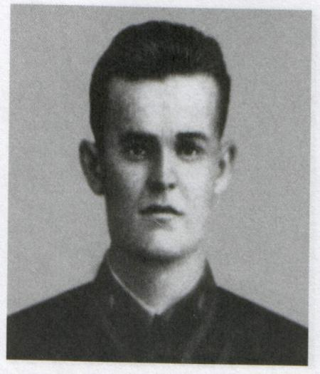
Командир батальона 292-го гвардейского стрелкового полка гвардии майор Михаил Вишневский отличился в бою в ночь на 6 февраля 1945 года. Батальон, находясь в окружении, отбил все атаки противника у населённого пункта Гёлльнерхайн (юго-западнее г. Олава, Польша) и удержал рубеж на левом берегу Одера, создав тем самым благоприятные условия для дальнейшего наступления полка.

Slide 5
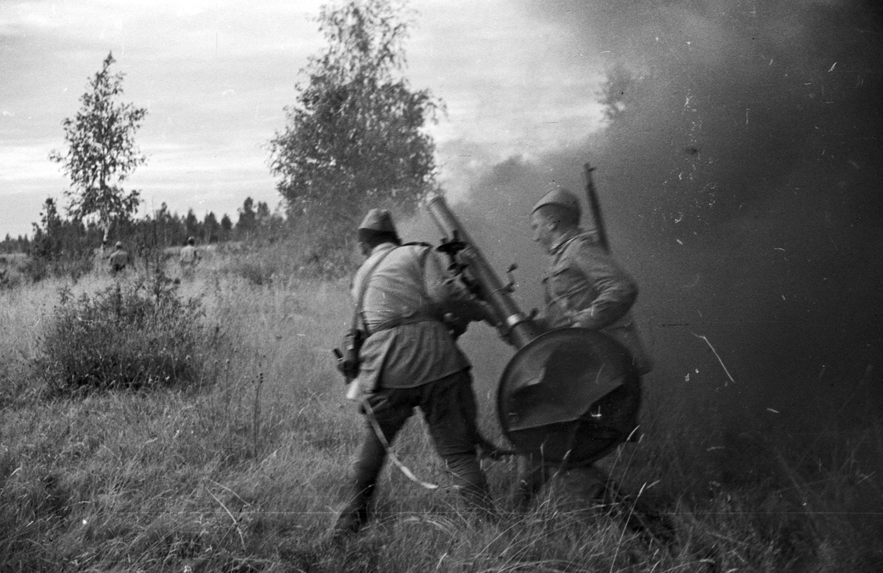
23 февраля 1945 года батальон Вишневского получил задачу овладеть опорным пунктом немецкой обороны деревней Вильмансдорф. Преодолев горно-лесистую местность, батальон стремительным ударом овладел деревней и, развивая наступление, захватил господствующую высоту 442,2. Противник, не смирившись с потерей выгодных оборонительных рубежей, подтянул крупные резервы с танками и самоходными артиллерийскими установками и 24 февраля перешёл в контратаку.

Slide 6
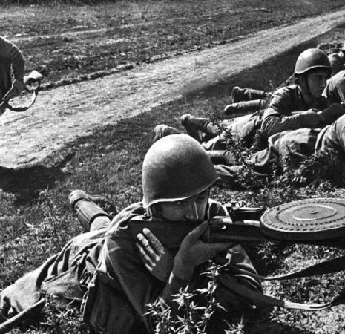
Ему удалось потеснить кавалерийские подразделения, прикрывавшие фланги батальона, и создать угрозу его окружения. В критической ситуации гвардии майор Вишневский, продемонстрировав железную волю, остановил отступающих кавалеристов и лично повёл их в бой. Враг был отброшен на исходные позиции, но М. Г. Вишневский геройски погиб. Лишившись своего командира, батальон уступил давлению превосходящих сил противника и отступил. Тело Михаила Ивановича было оставлено в деревне Вильмансдорф, вскоре занятой немцами.

Slide 7
Награды
Звание Героя Советского Союза присвоено 27 июня 1945 года посмертно.
Награждён орденом Ленина, двумя орденами Красного Знамени, орденом Кутузова 3 степени, Александра Невского, двумя орденами Красной Звезды и медалью «За оборону Сталинграда».

Slide 8
Память
Имя Героя носит переулок в селе Кочубеевское Ставропольского края.
В 1968 году в сельском парке был установлен монумент, который в 1992 году был перенесен на центральную площадь в составе общего монумента погибшим воинам в Великой Отечественной войне.
А так же теперь имя этого героя теперь носит наша школа.(МБОУ СОШ №49)

